Slide 1
Docker & Kubernetes ハンズオン

Slide 2



今回の実施内容
6.Docker イメージ動作確認
7. Docker Login
14. Ingress YAML 作成と適用
5. Docker イメージ作成
8. Docker イメージPush
13. Service YAML 作成と適用
4. Dockerfile 作成
12. Kubernetes の基本操作
3. Javaのソース作成
11. Deployment の適用
2. az cli インストール
10. Deployment YAML 作成
1. Docker インストール
9. ACR 接続情報の作成
Azure Continer Registry
Azure Kubernetes
Service
踏み台 Linux VM

Slide 3
Azure アカウント ご作成のお願い

Slide 4
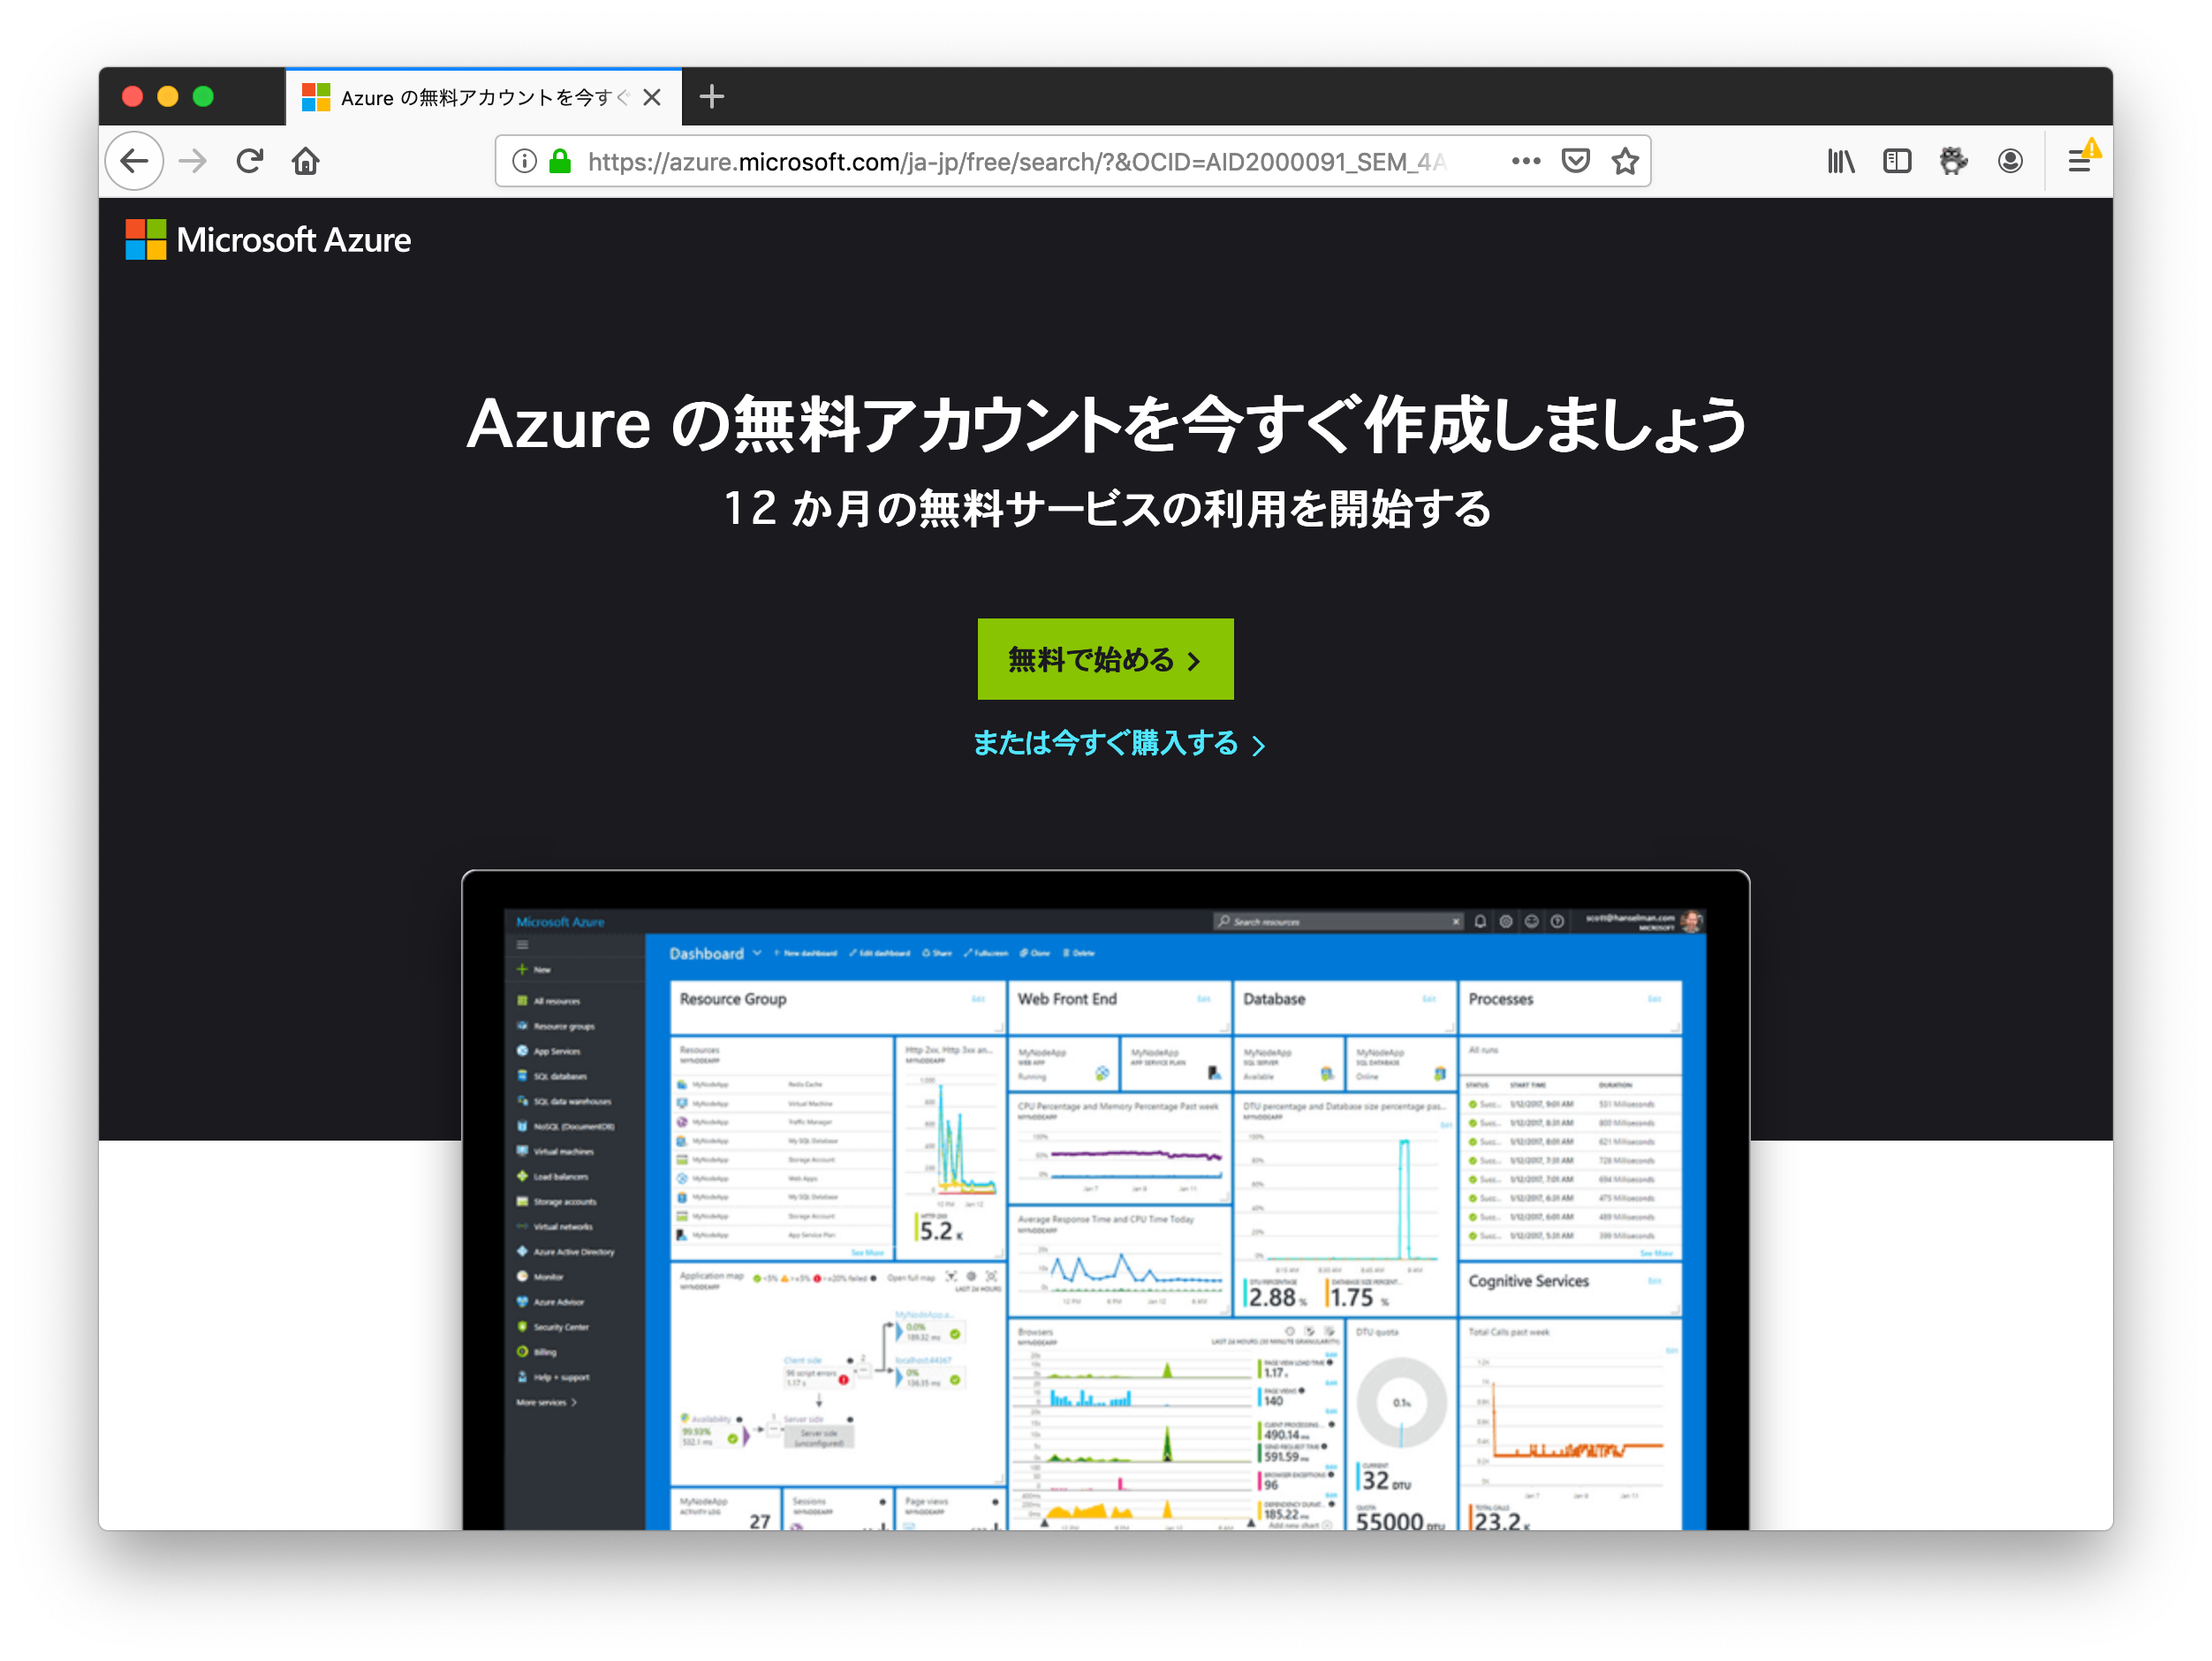
http://aka.ms/free-account-create-jp

Slide 5
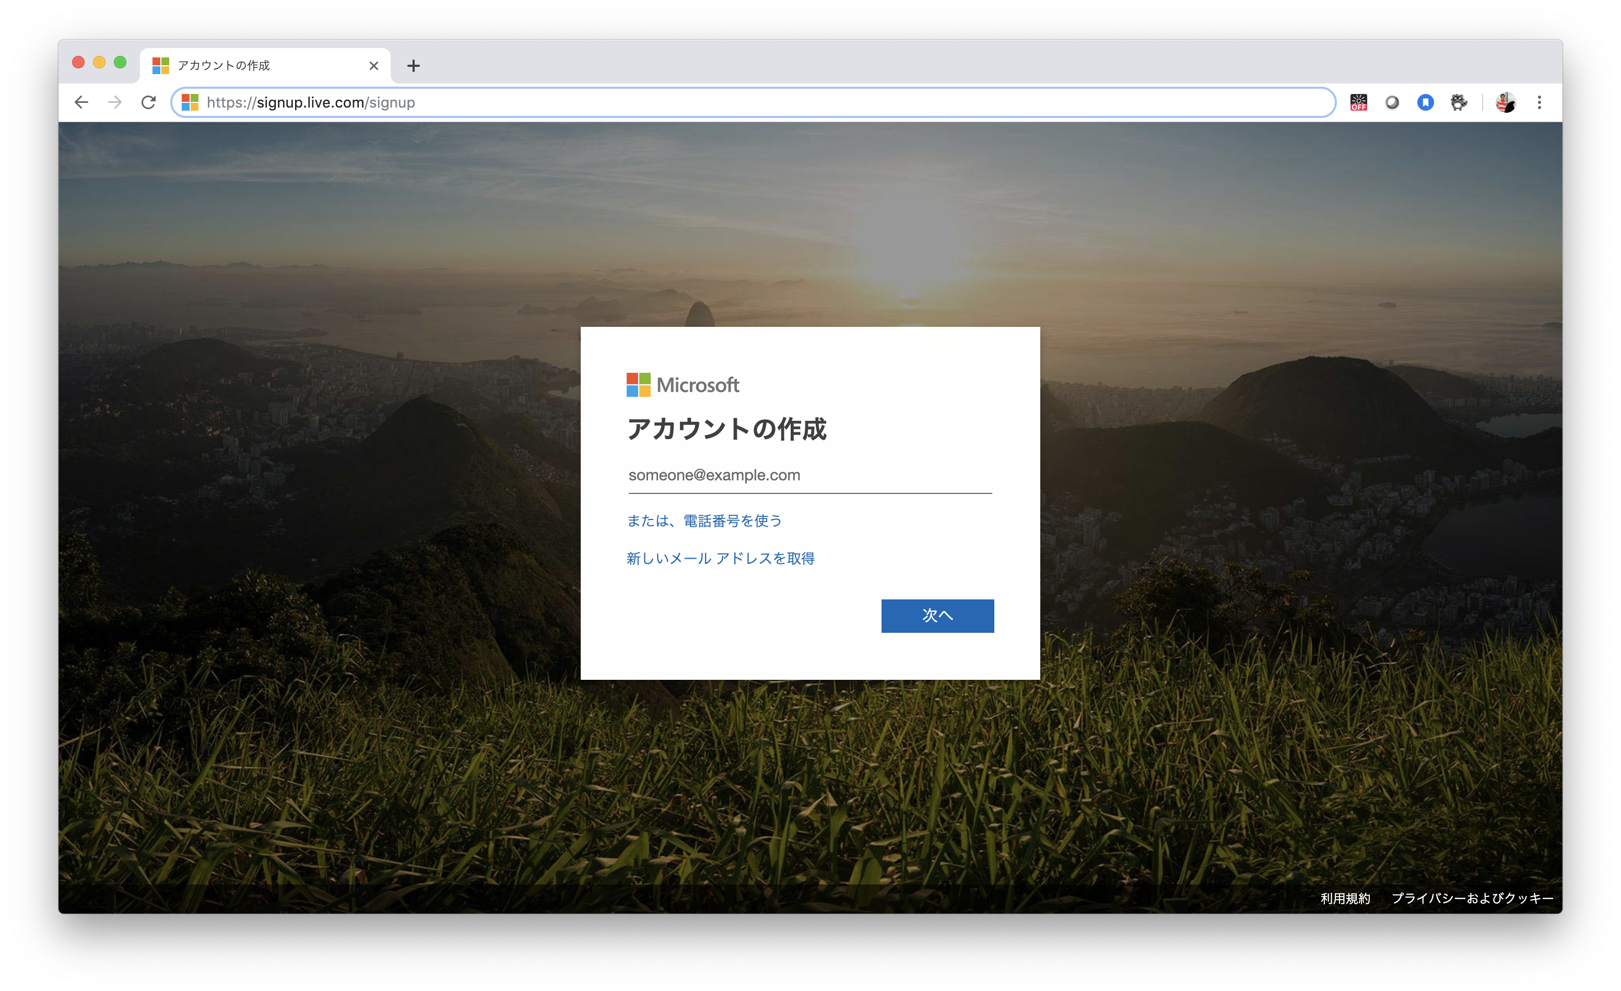
新規メールアドレスを作成したい場合
https://signup.live.com/signup

Slide 6
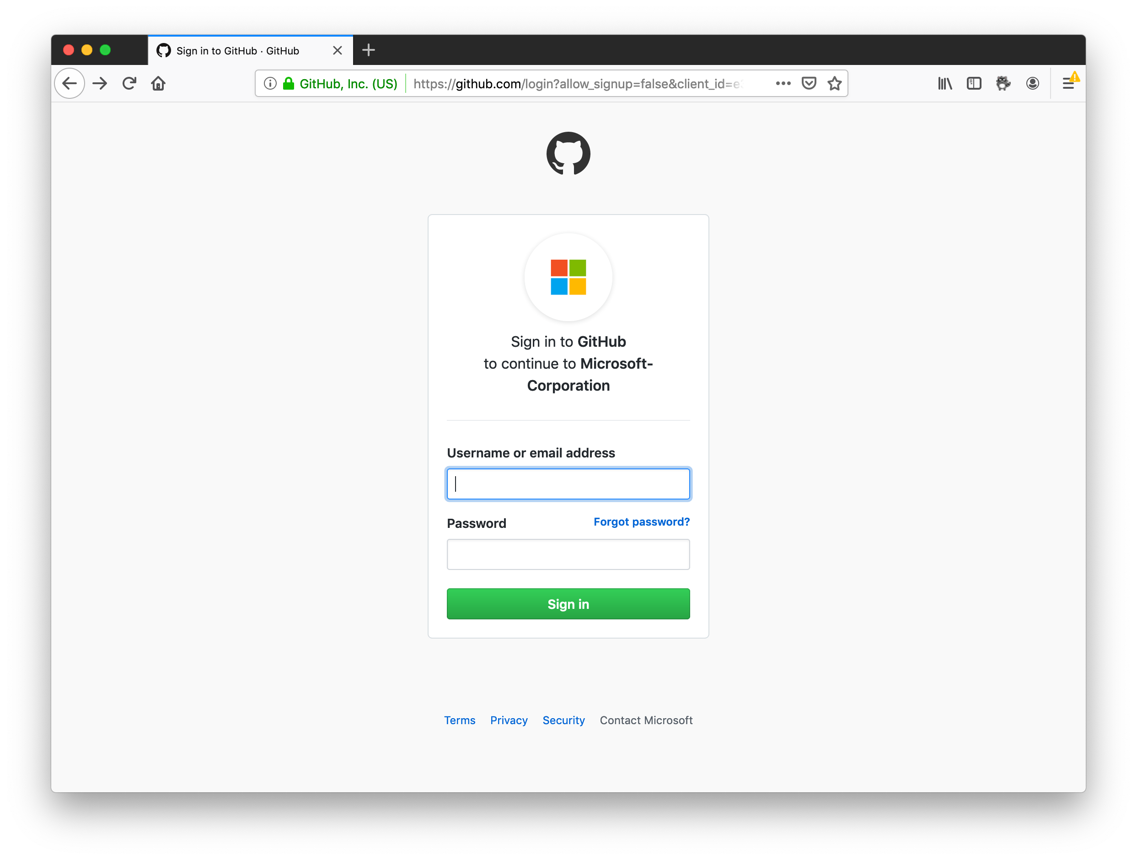

Slide 7
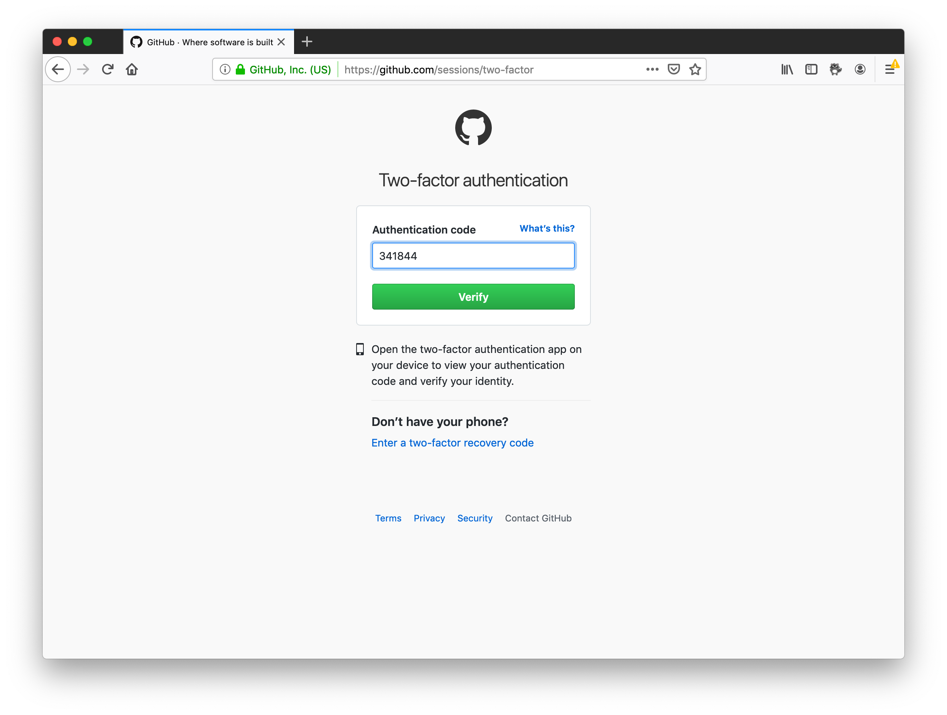

Slide 8
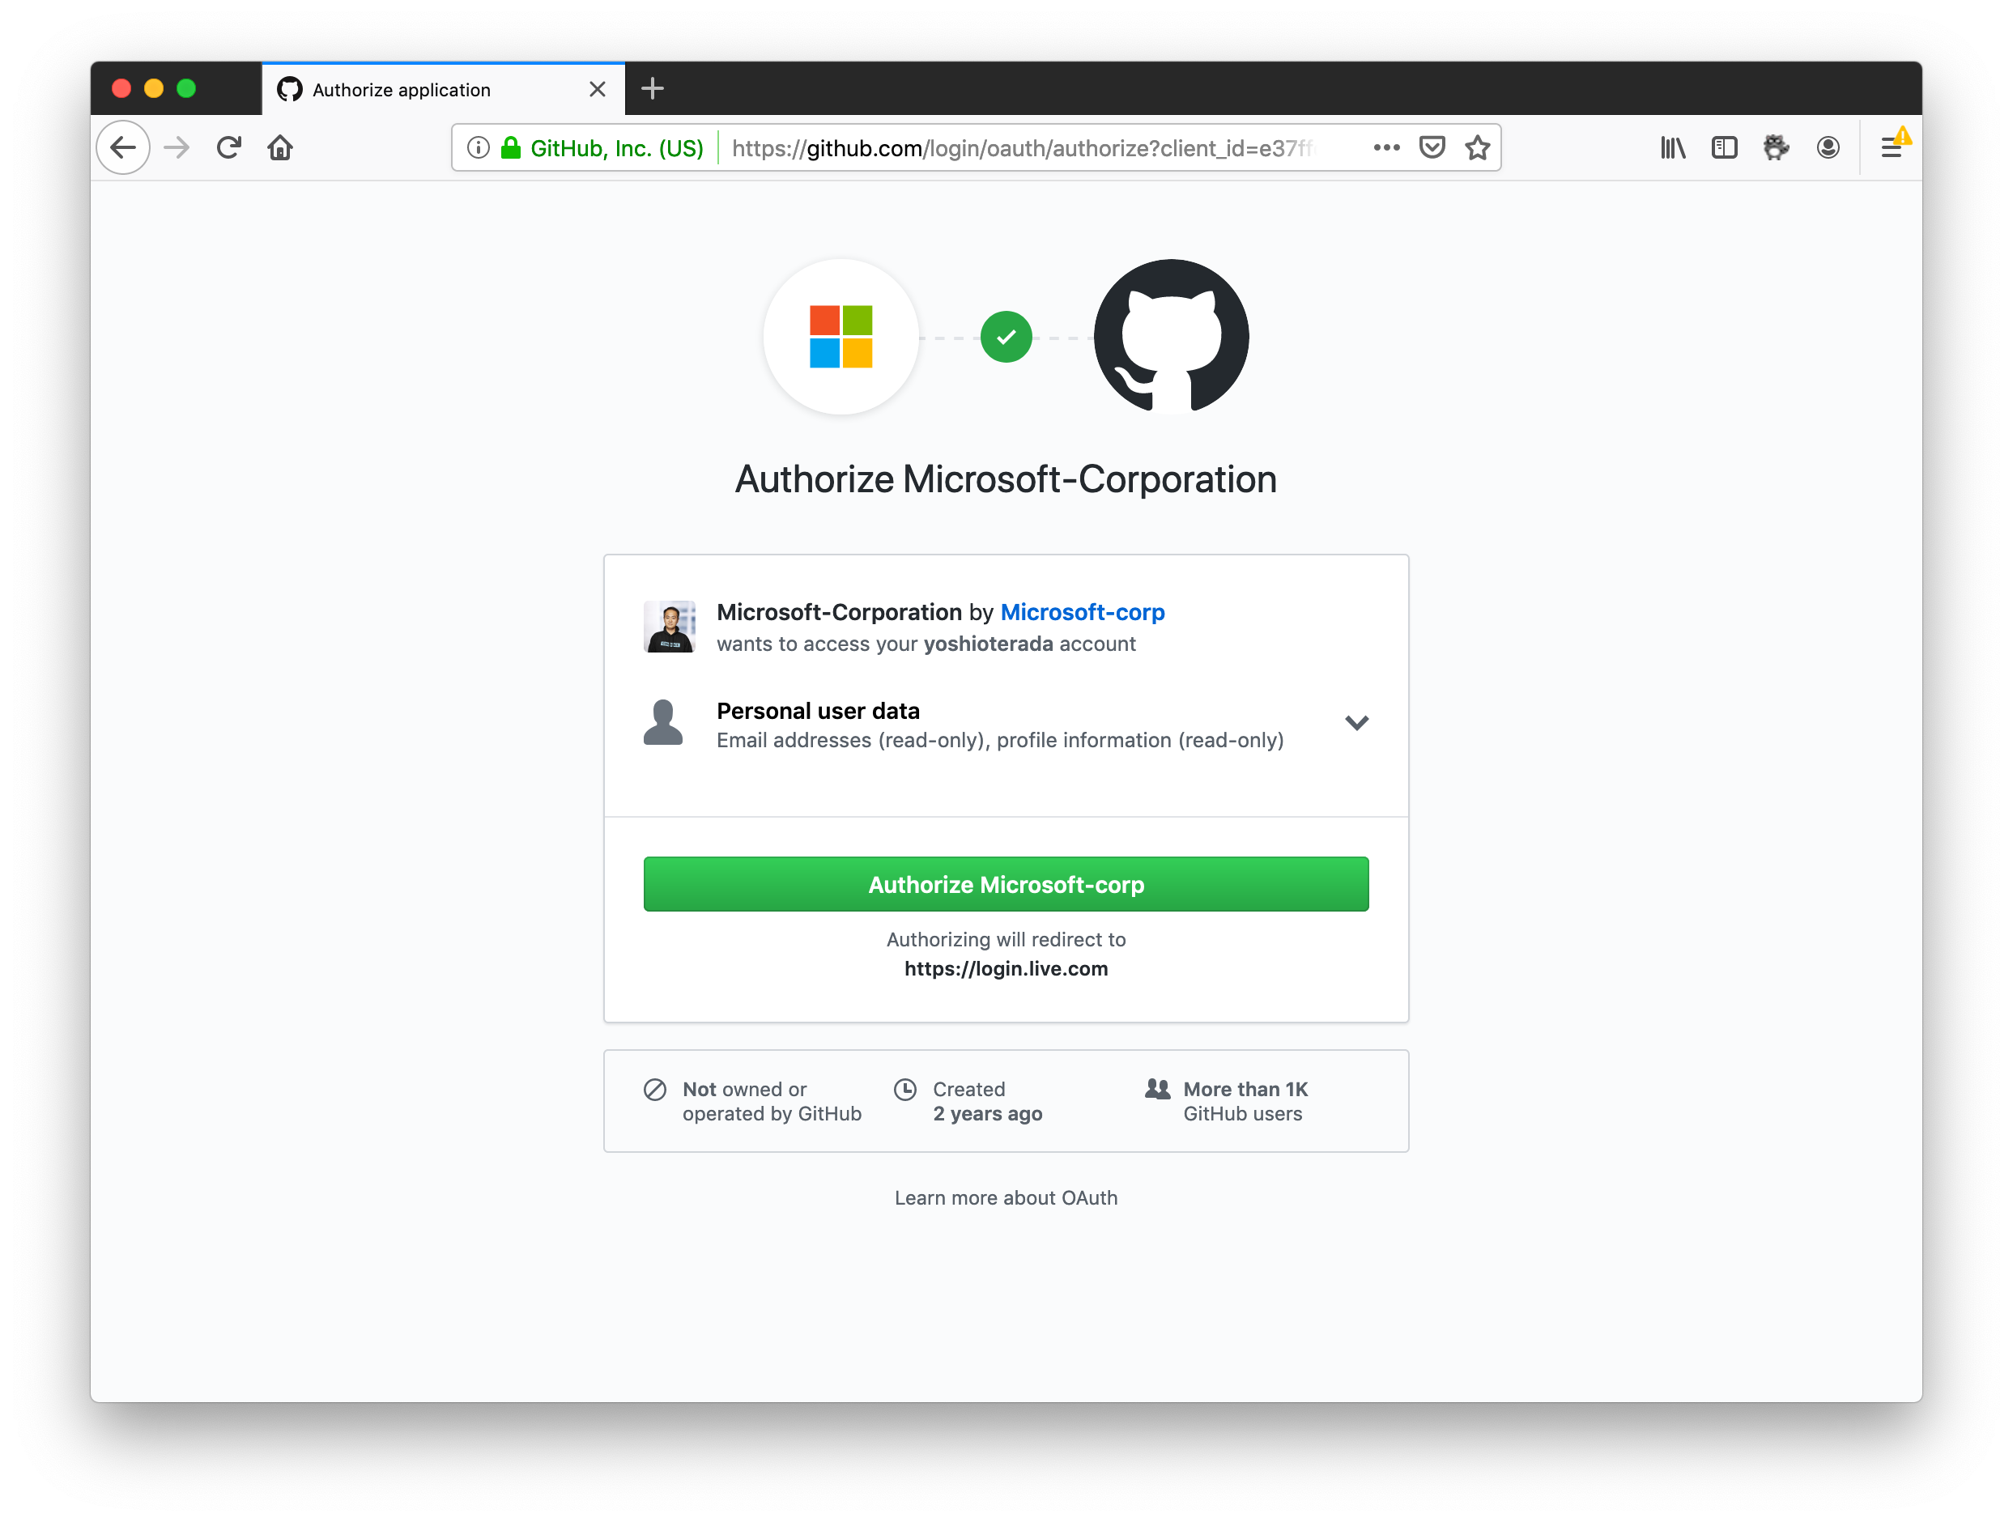

Slide 9
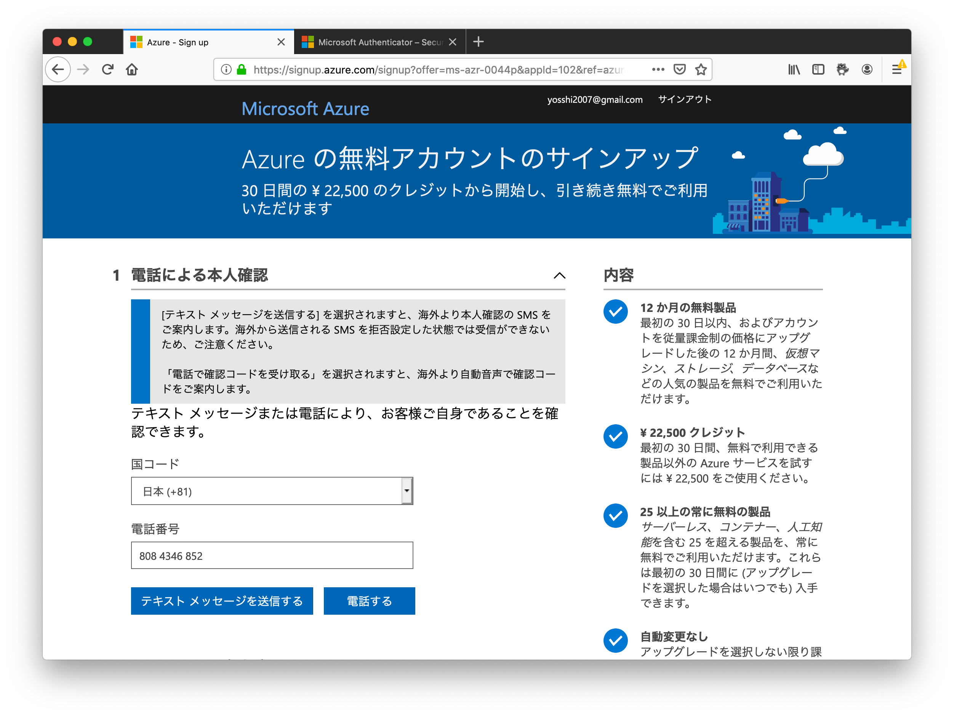

Slide 10
今回実行する 環境のご選択

Slide 11
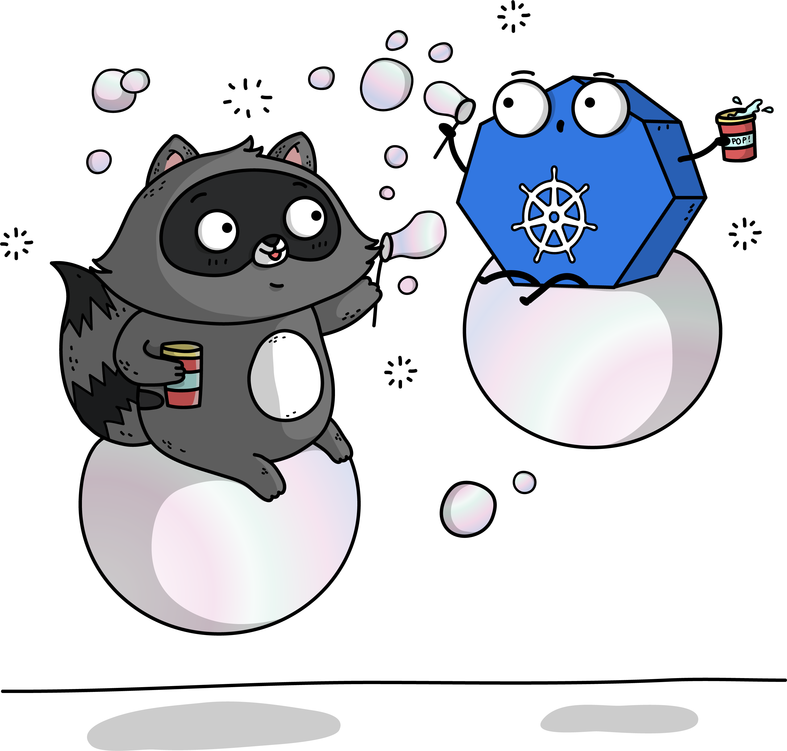
自分のアカウントを利用し自分で進めたい方
チームを作りモブプロで実施したい方

Slide 12
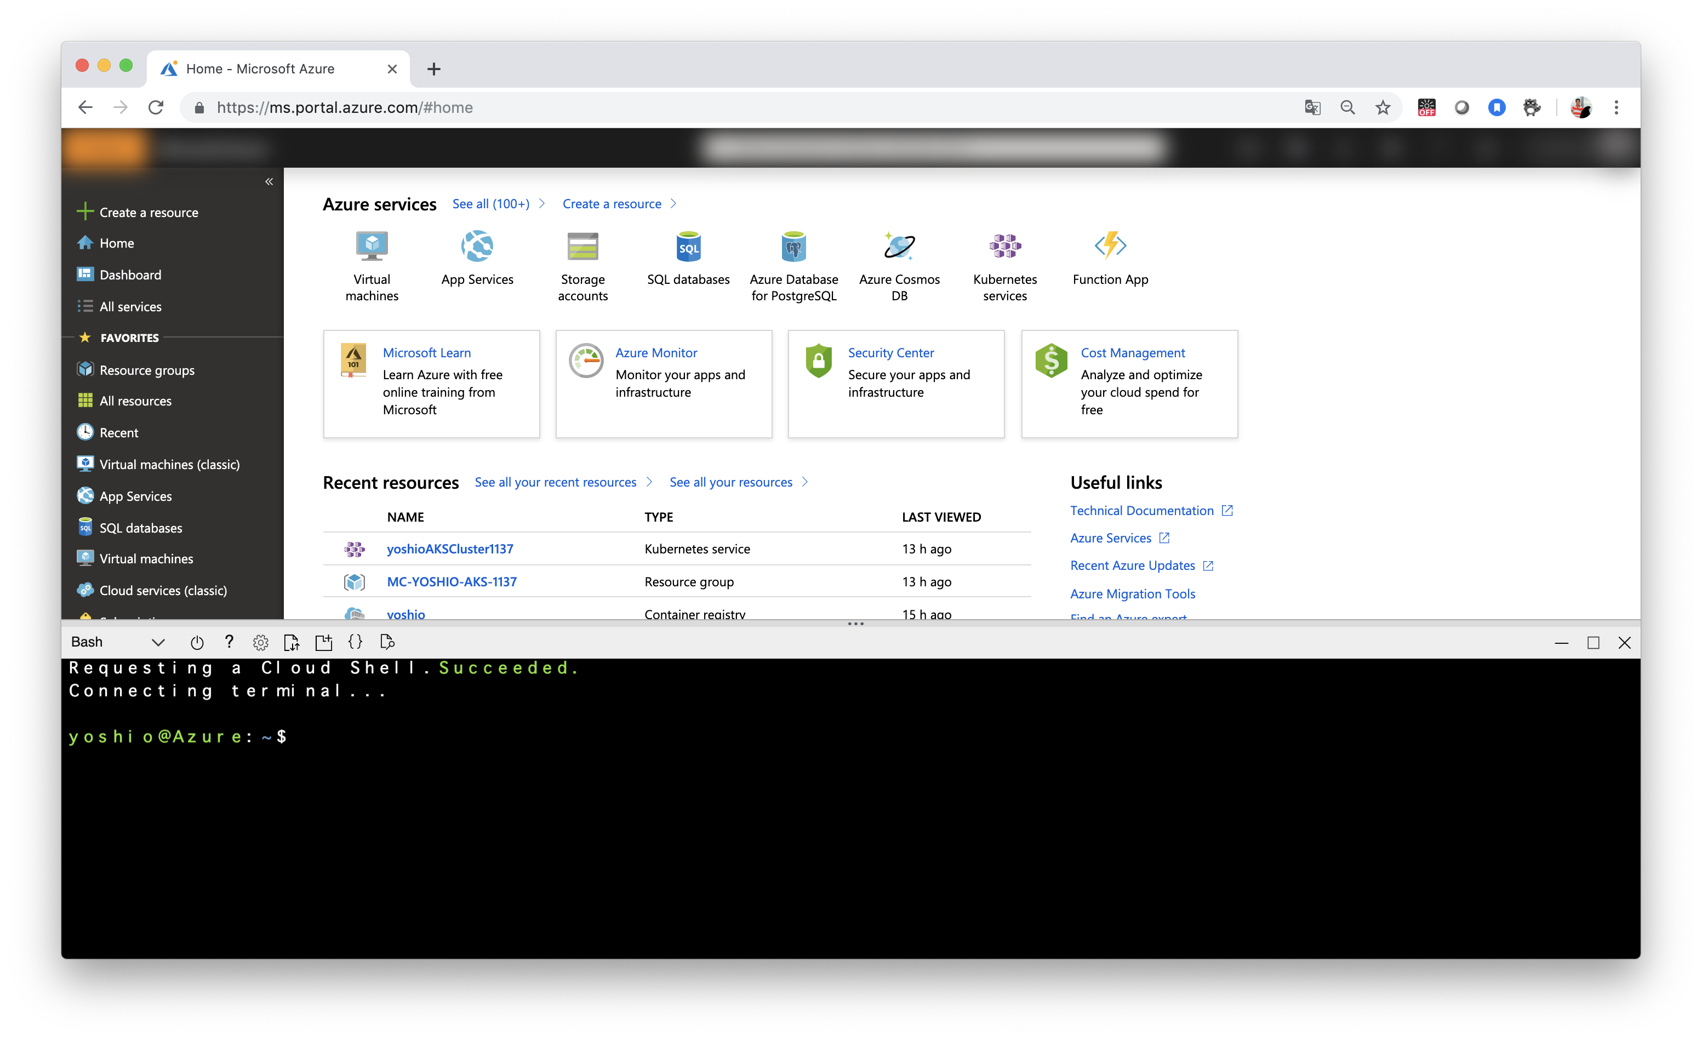

Azure Cloud Shell をご利用ください

Slide 13
自分のアカウントを利用し自分で進めたい方
チームを作りモブプロで実施したい方

Slide 14
踏み台の Linux VM をご作成ください
Javaのソース作成
az cli インストール
Docker インストール
踏み台 Linux VM

Slide 15
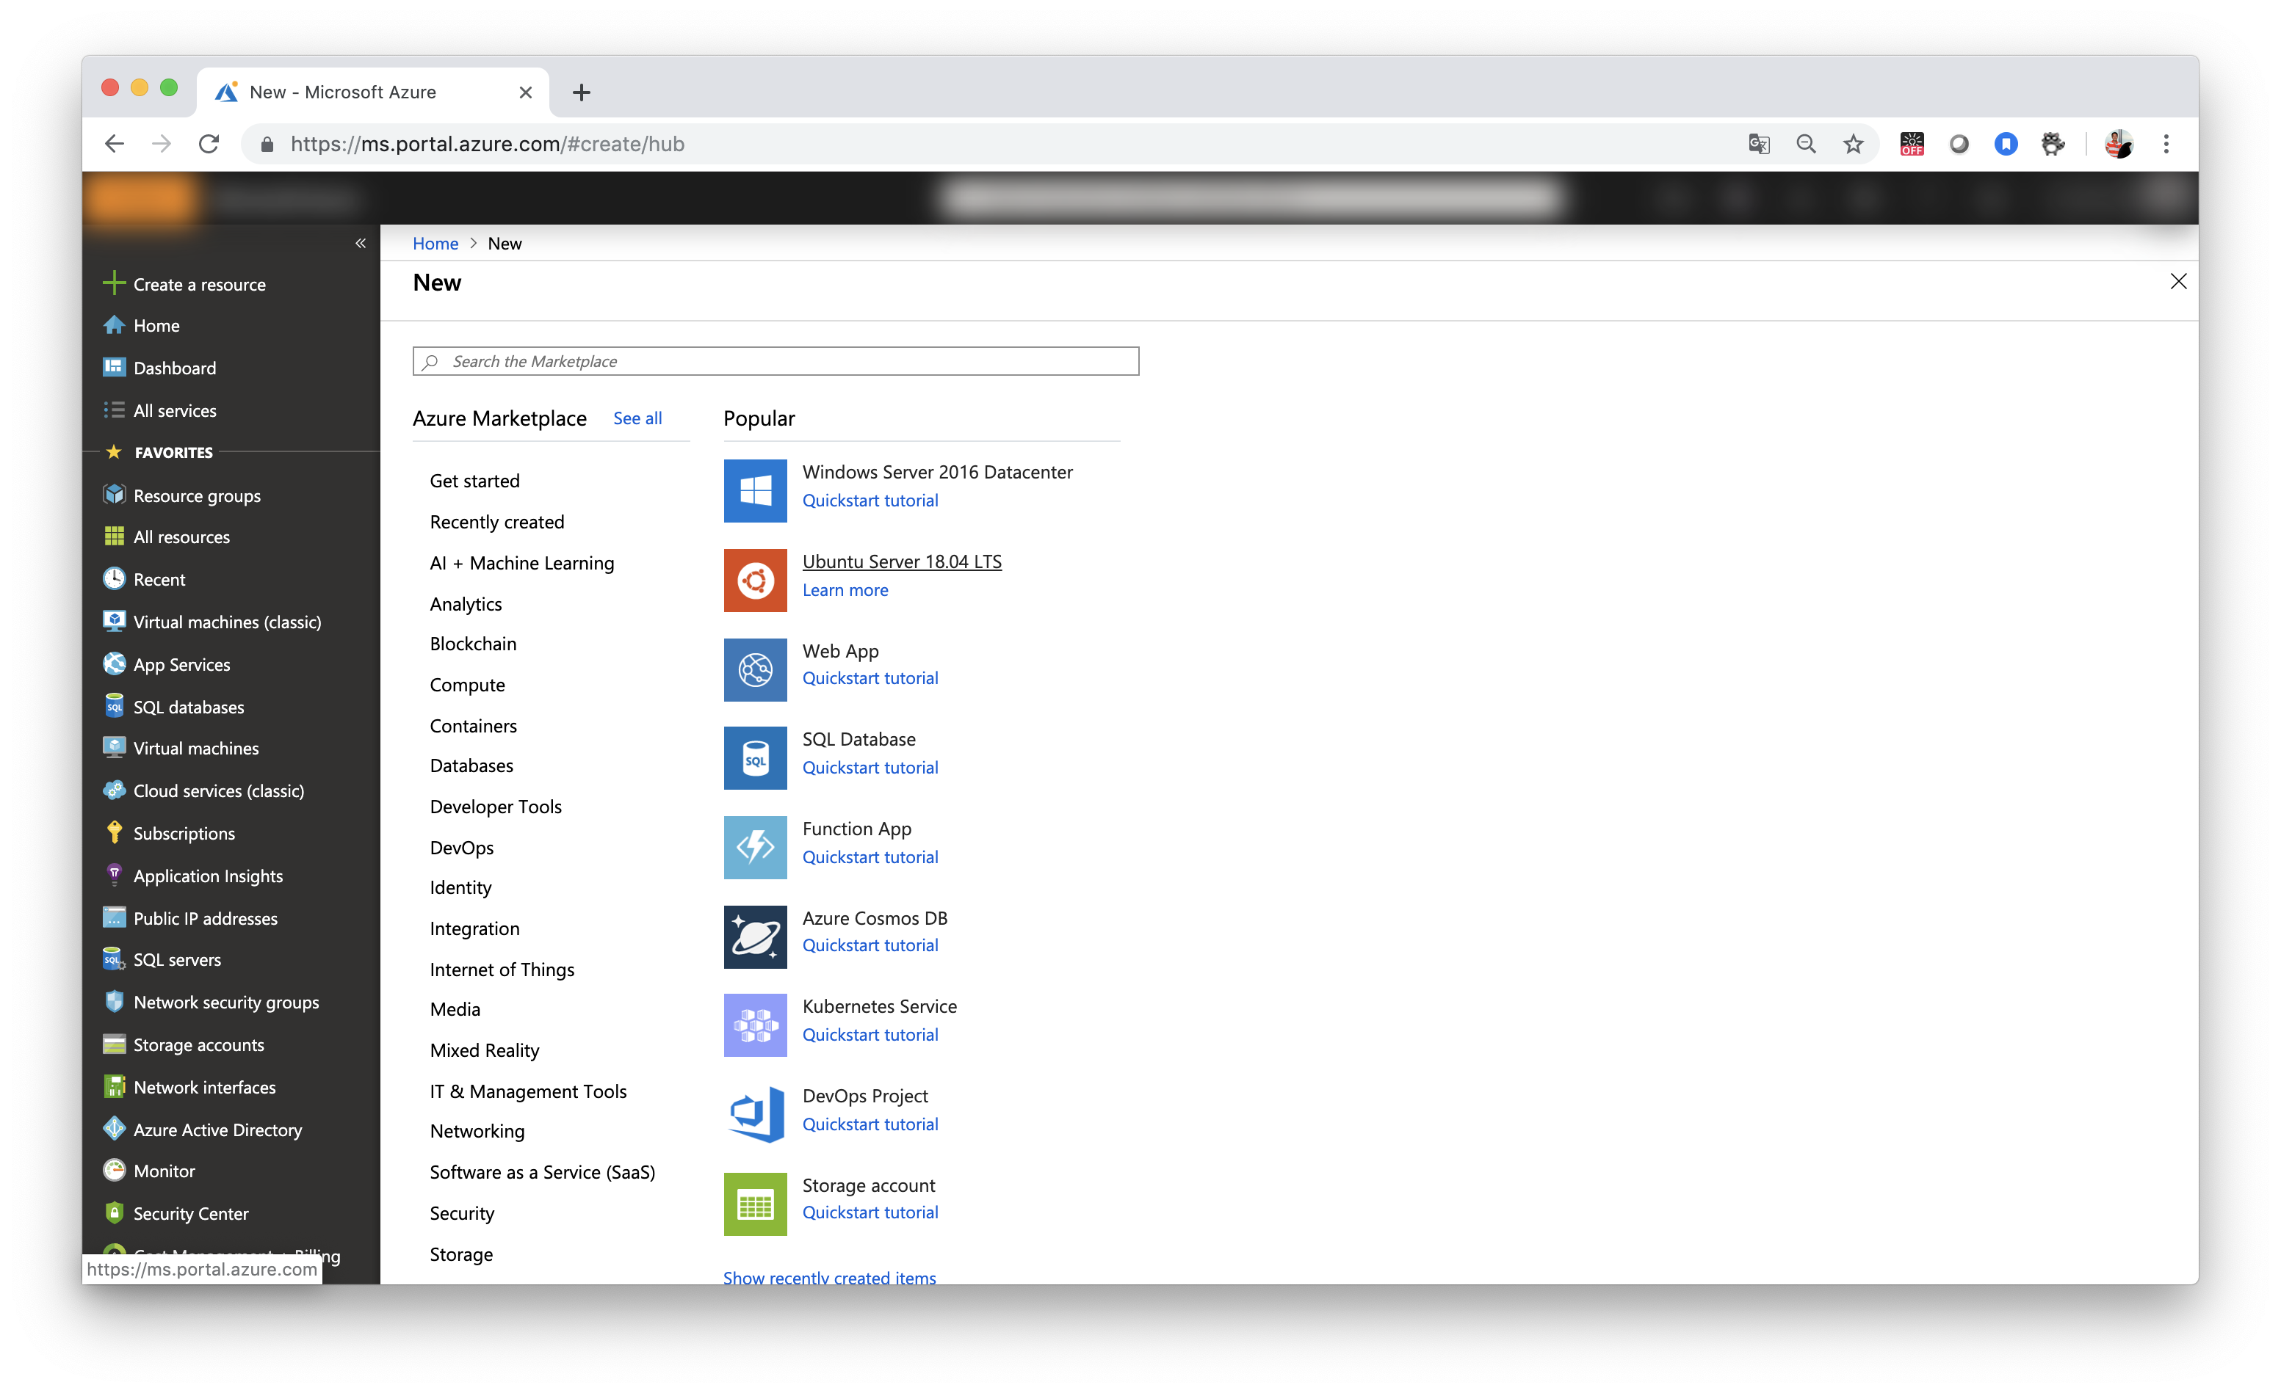
新しい Linux VM (踏み台) をお作りください

Slide 16
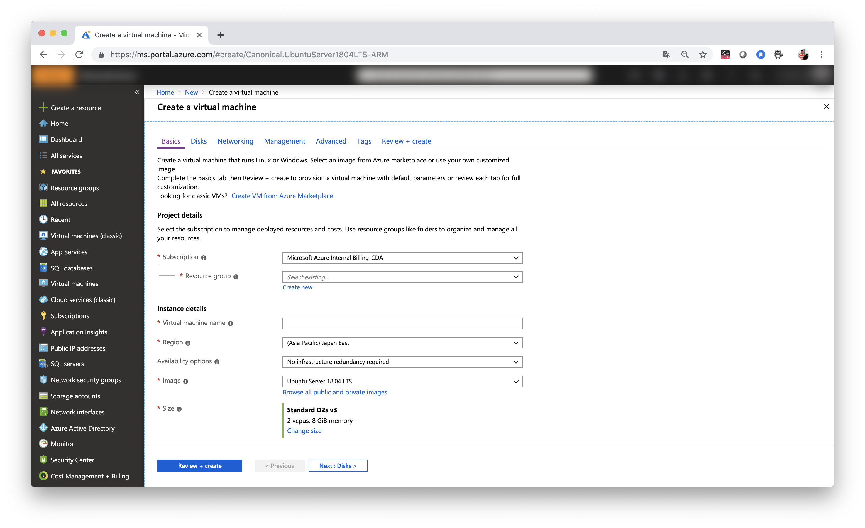

Slide 17
Linux VM インストール後すること
Ubuntu 18.04 に Docker をインストール
https://qiita.com/myyasuda/items/cb8e076f4dba5c41afbc
Linux に Azure CLI (az コマンドラインツールのインストール)
http://aka.ms/az-cli-install-jp
Git Clone
git clone https://github.com/yoshioterada/k8s-Azure-Container-Service-AKS--on-Azure

Slide 18
Dockerの操作

Slide 19
今回の実施内容
6.Docker イメージ動作確認
7. Docker Login
5. Docker イメージ作成
8. Docker イメージPush
4. Dockerfile 作成
Azure Continer Registry
踏み台 Linux VM

Slide 20
Java の Maven ビルド環境構築 – Docker 内
$ cd FrontService
$ cat 0-Dockerfile-for-Maven
FROM maven:3.6.1-jdk-8-slim
COPY src /usr/src/app/src
COPY pom.xml /usr/src/app
RUN mvn -f /usr/src/app/pom.xml package
RUN rm -rf src pom.xml
$ docker build -t maven-include-localrepo:1.1 . -f 0-Dockerfile-for-Maven

Slide 21
Java の Maven ビルド環境構築 – Docker 内
$ docker images | grep maven-include
maven-include-localrepo 1.1 5d433a869411 15 hours ago 451MB

Slide 22
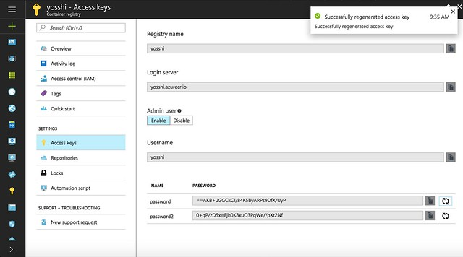
Azure Container Registry の作成
https://github.com/yoshioterada/DEIS-k8s-ACS/blob/master/CreateAzureContainerRegistry.md

Slide 23
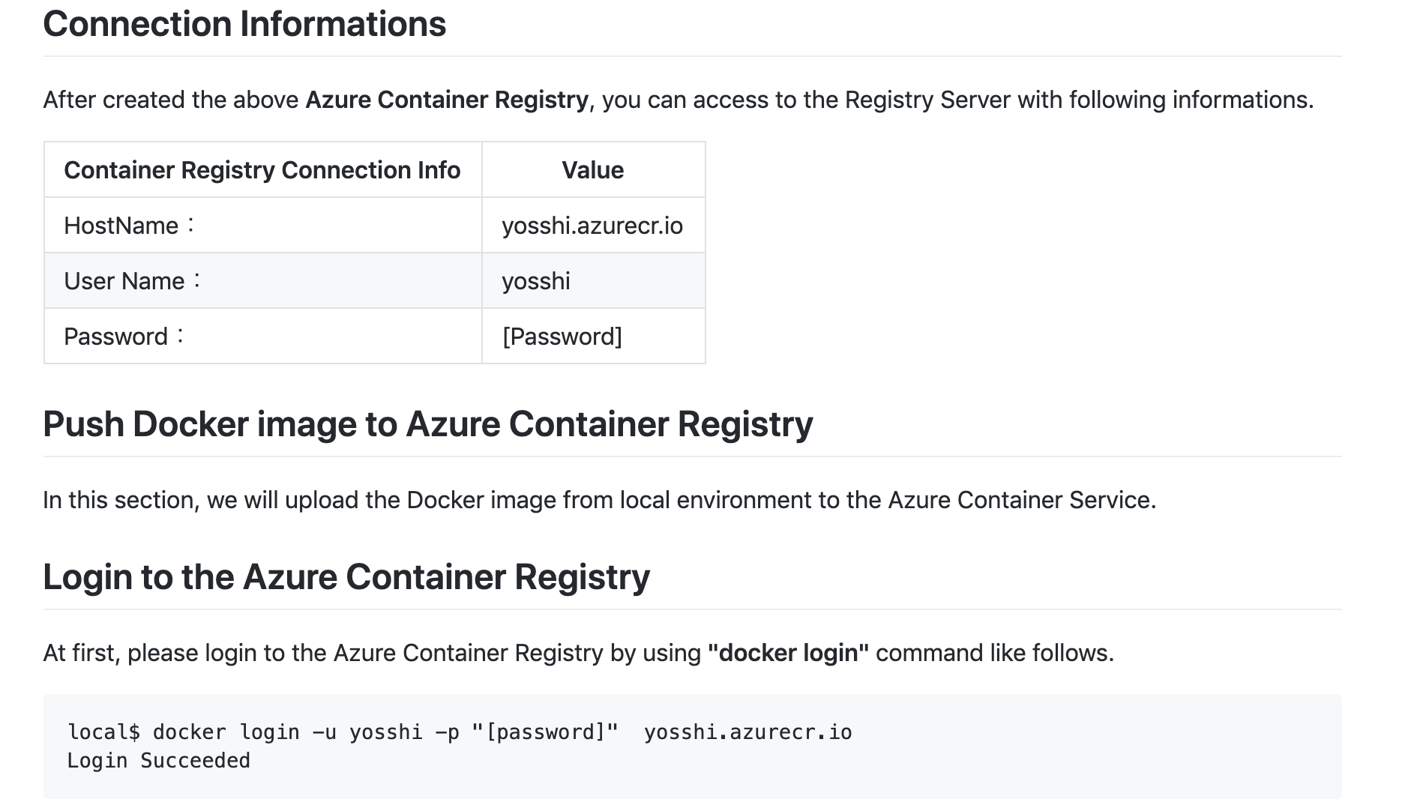
ACR へログイン – docker login の実行

Slide 24
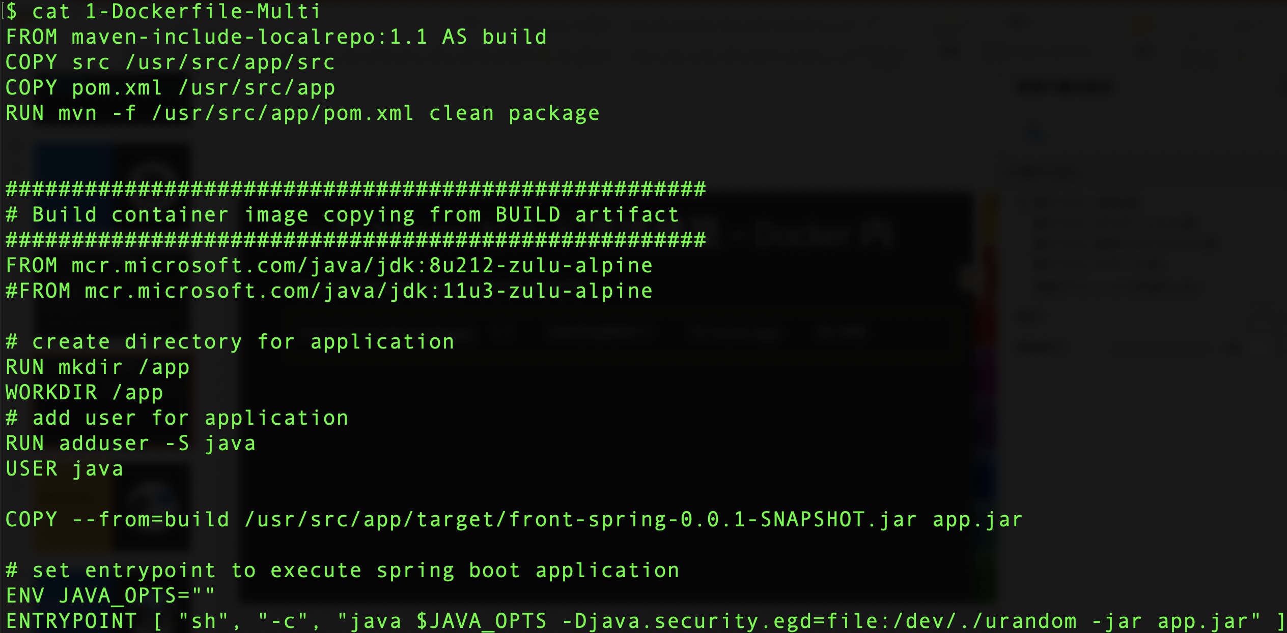
ソースコード・ビルドとイメージ作成

Slide 25
ビルド・スクリプトの編集 (2-build-create.sh) 橙色箇所を適宜編集
DOCKER_IMAGE=tyoshio2002/front-spring-service
DOCKER_REPOSITORY=yoshio.azurecr.io ← ACR のホスト名
# Build docker image
docker build -t $DOCKER_IMAGE:$VERSION . -f 1-Dockerfile-Multi
docker tag $DOCKER_IMAGE:$VERSION $DOCKER_REPOSITORY/$DOCKER_IMAGE:$VERSION
# Push the image to Private Docker Registry
docker push $DOCKER_REPOSITORY/$DOCKER_IMAGE:$VERSION

Slide 26
ビルド・スクリプトの実行
$ ./2-build-create.sh 1.0
ソースコードを編集したのち
$ ./2-build-create.sh 1.1
ソースコードを編集したのち
$ ./2-build-create.sh 1.2

Slide 27
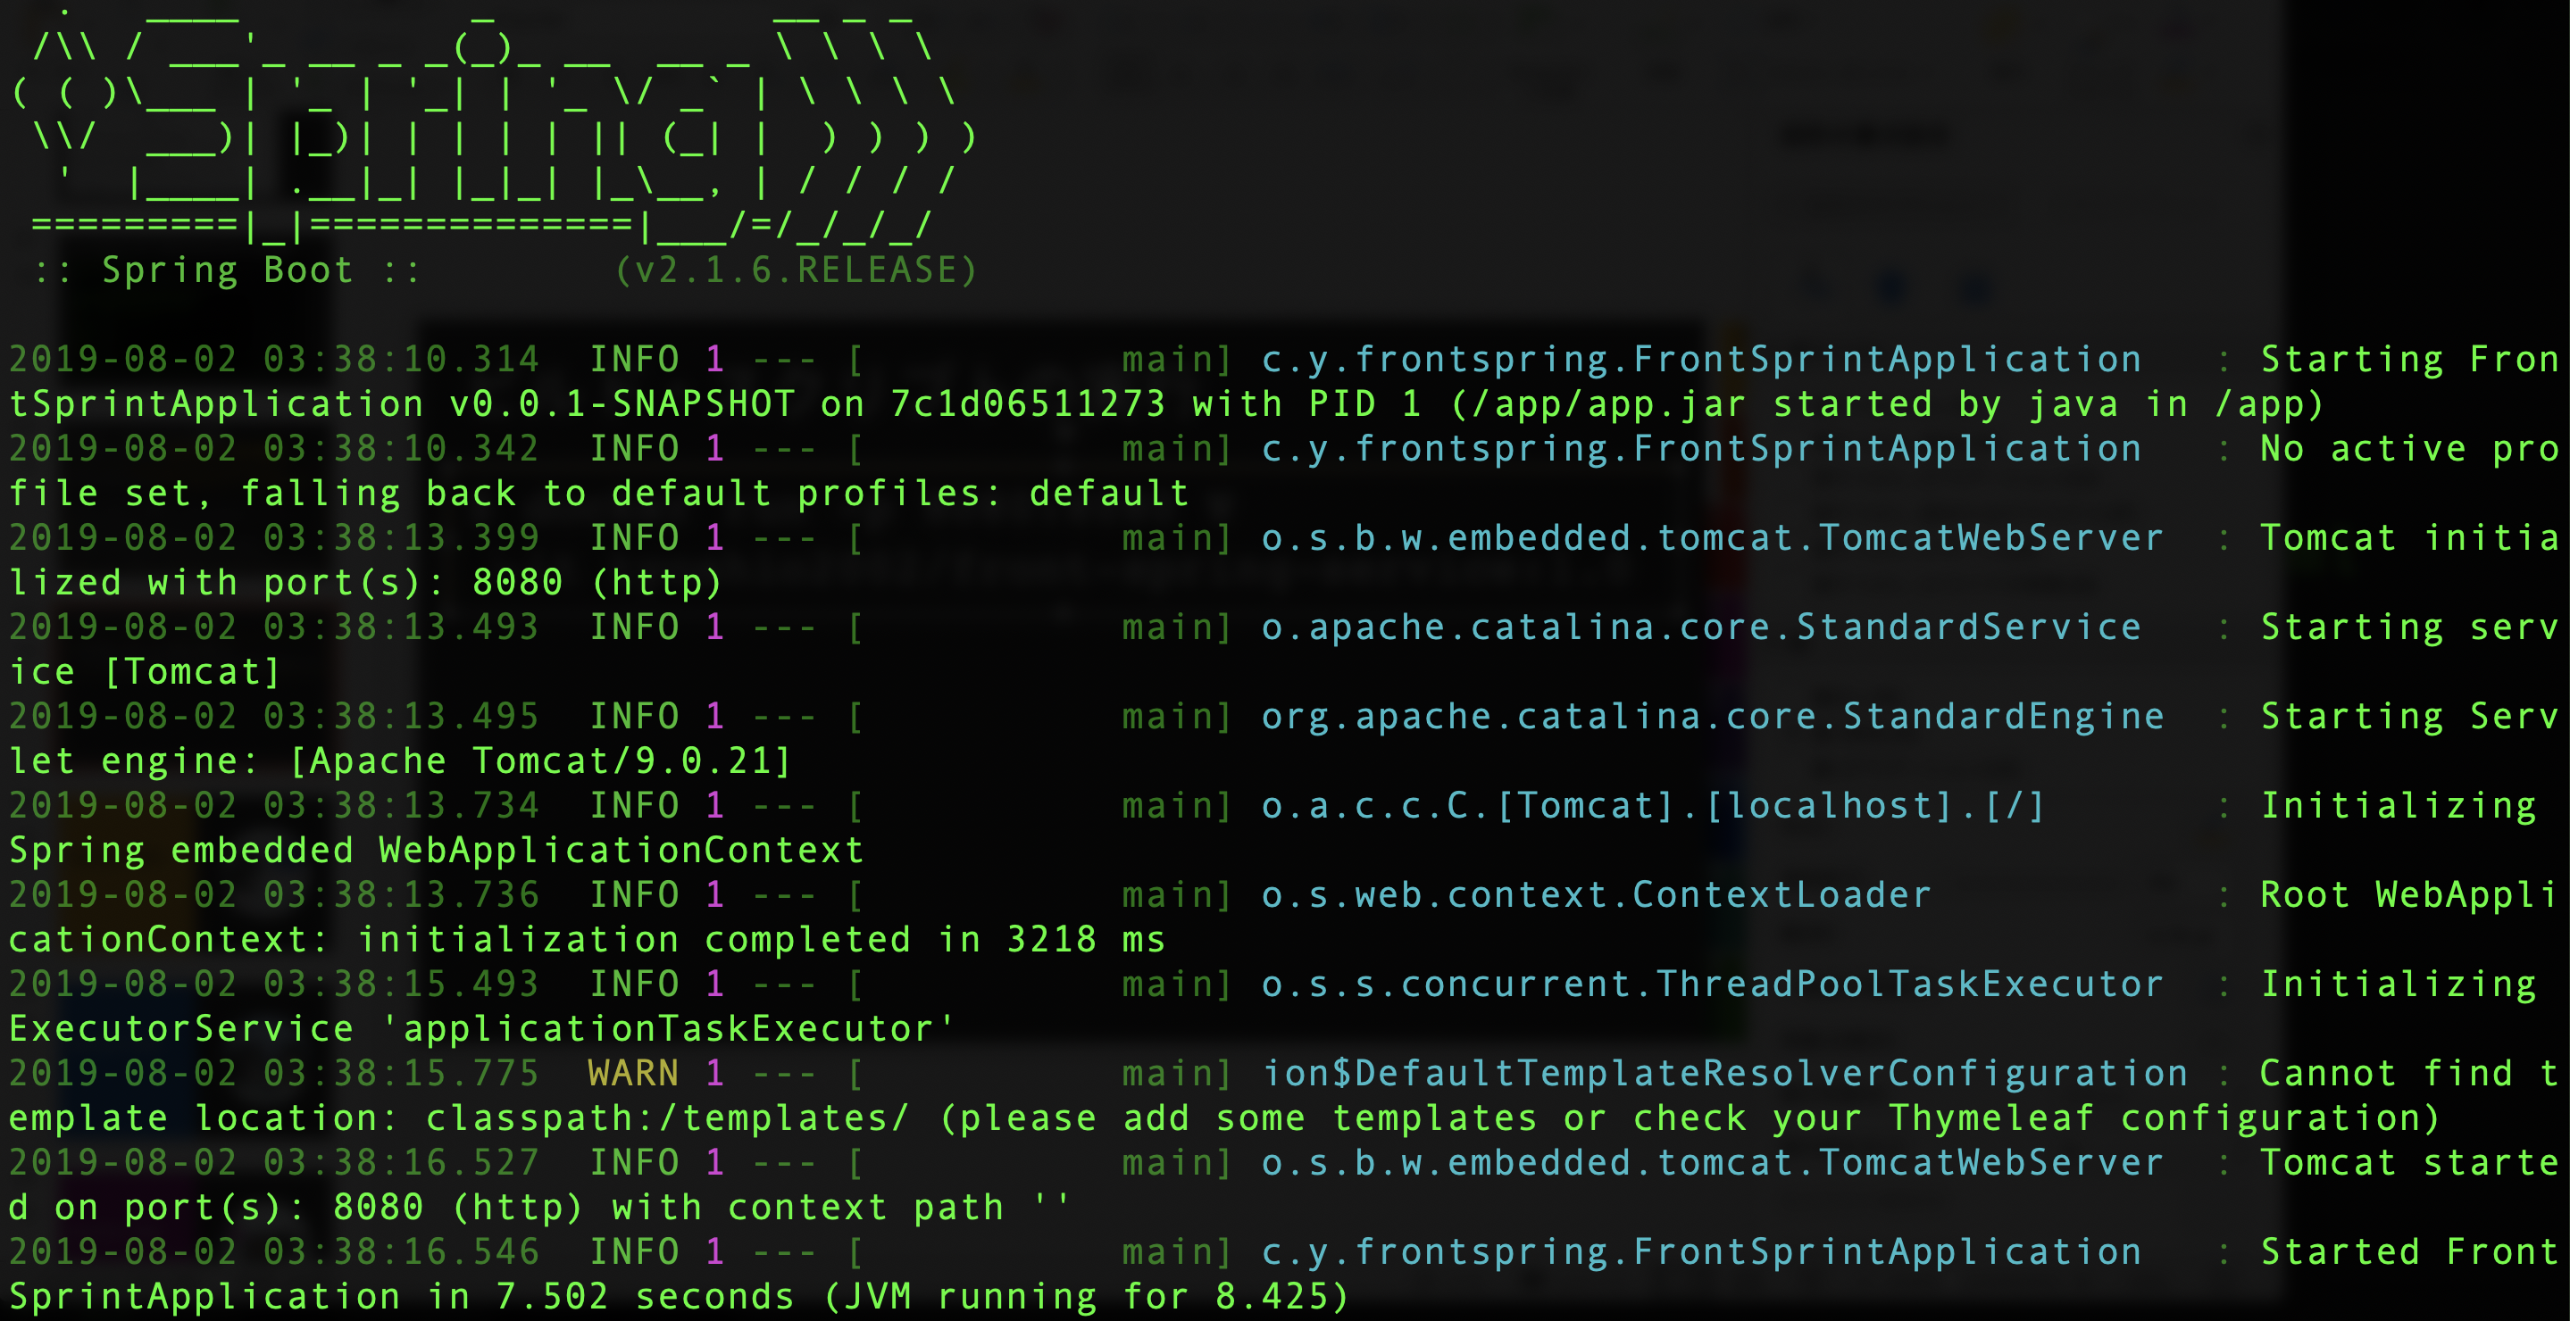
Docker のイメージの起動
$ docker run -p 8080:8080 ¥
-it tyoshio2002/front-spring-service:1.0

Slide 28
動作確認
$ curl http://localhost:8080/sample/hello
front-hello-v1

Slide 29
ソースコードの修正 – 新規バージョン作成
$ vi src/main/java/com/yoshio3/frontspring/
FrontController.java
修正箇所
return "front-hello-v1";
修正後
return "front-hello-v2";

Slide 30
ビルド・スクリプトの実行と確認
$ ./2-build-create.sh 1.1
$ docker run -p 8080:8080 ¥
-it tyoshio2002/front-spring-service:1.1
$ curl http://localhost:8080/sample/hello
front-hello-v2

Slide 31
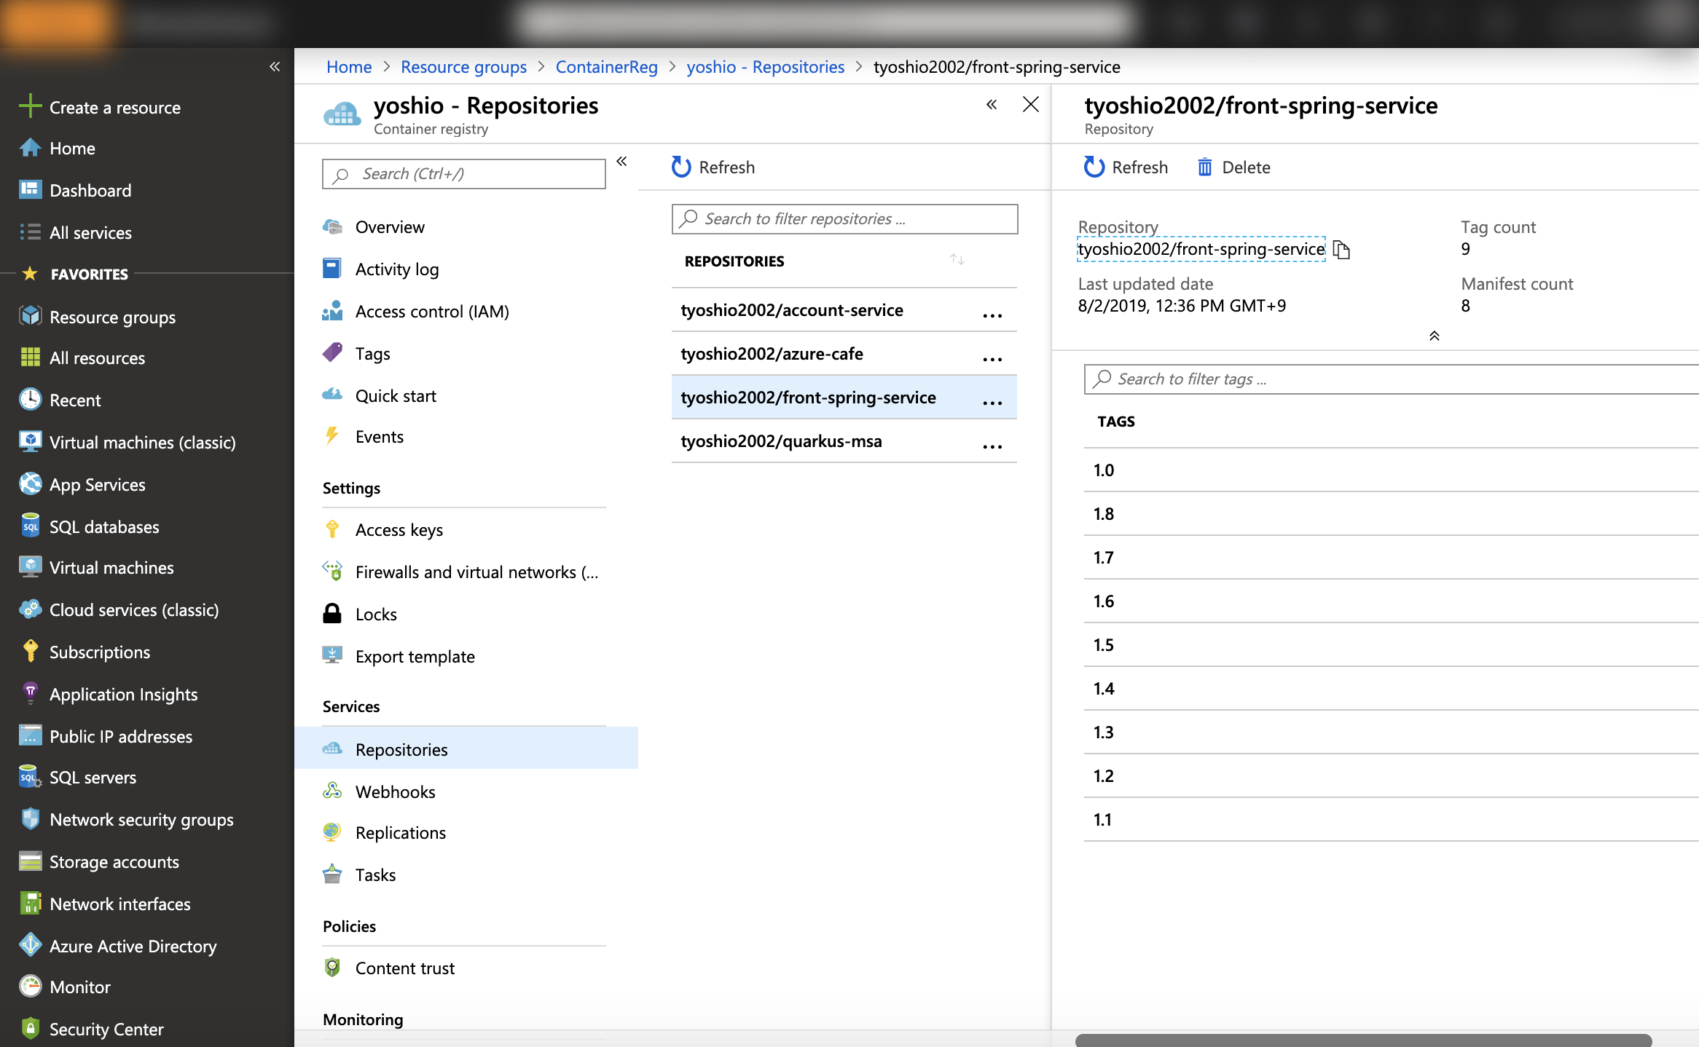
ACR にイメージが Push されているか確認

Slide 32
AKS インストール

Slide 33
AKS のインストール方法
CLI によるインストール
http://aka.ms/aks-install-cli-jp
GUI によるインストール
http://aka.ms/aks-install-gui-jp

Slide 34
Kubectl のインストールと接続情報の取得
Kubectl コマンドのインストール
az aks install-cli
AKS 接続用の資格情報の取得
az aks get-credentials --resource-group myResourceGroup --name myAKSCluster

Slide 35
Kubectl クラスタ情報、バージョン、ノード
k8s クラスタの情報
$ kubectl cluster-info
k8s のバージョン
$ kubectl version
k8s のノードの情報
$ kubectl get node

Slide 36
今回の実施内容
7. Docker Login
14. Ingress YAML 作成と適用
8. Docker イメージPush
13. Service YAML 作成と適用
12. Kubernetes の基本操作
11. Deployment の適用
10. Deployment YAML 作成
9. ACR 接続情報の作成
Azure Continer Registry
Azure Kubernetes
Service

Slide 37
Kubectl クラスタ情報、バージョン、ノード
ACR 接続情報の作成
$ kubectl create secret docker-registry ¥
docker-reg-credential ¥
--docker-server=yoshio.azurecr.io ¥
--docker-username=yoshio ¥
--docker-password="*********¥****" ¥
--docker-email=foo-bar@microsoft.com

Slide 38
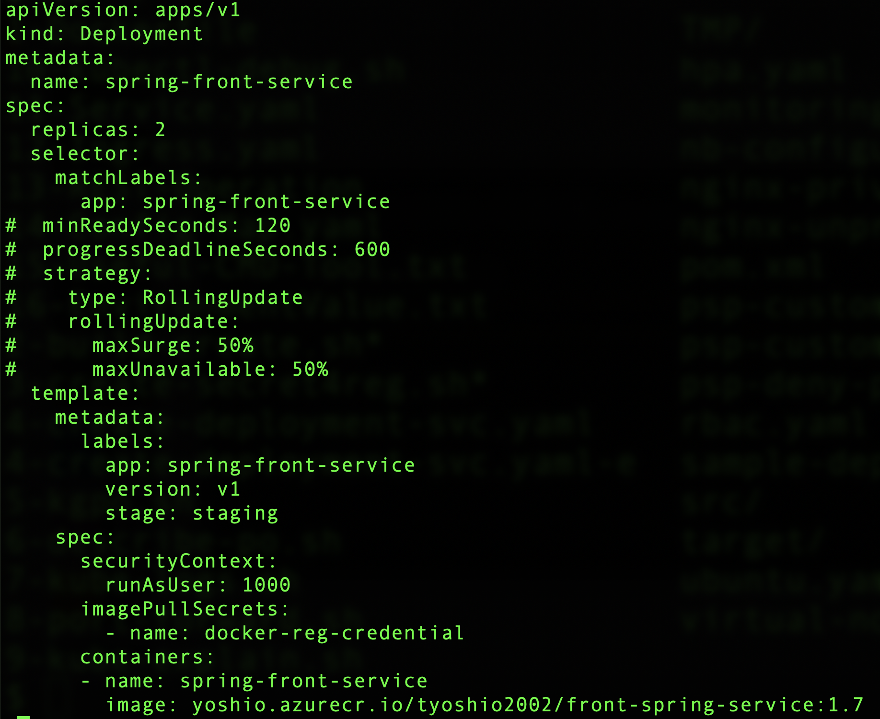
Deployment YAML の作成 – (4-create-deployment-svc.yaml)
修正箇所
image: yoshio.azurecr.io/tyoshio2002/front-spring-service:1.7
ご自身で作成した ACR サーバ名、
コンテナのイメージ名に置き換えてください

Slide 39
Deployment YAML の適用
build スクリプトの実行
$ ./4-1-build-create.sh 1.1
内部的には sed でバージョンの書き換えと apply を実行
# Change the version for docker image inside of YAML file
sed -i -e "s|image: .*|image: $DOCKER_REPOSITORY/$DOCKER_IMAGE:${VERSION}|g" 4-create-deployment-svc.yaml
# Apply the new Image to the Service
kubectl apply --record -f 4-create-deployment-svc.yaml
※慣れてくると 2-build-create.sh の中で上記を実行し１回で apply まで可能

Slide 40
kubectl コマンド
$ kubectl get deployment
NAME READY UP-TO-DATE AVAILABLE AGE
spring-front-service 2/2 2 2 18h
$ kubectl get po
NAME READY STATUS RESTARTS AGE
spring-front-service-c65c977fd-68jkf 1/1 Running 0 17h
spring-front-service-c65c977fd-kshzc 1/1 Running 0 17h
$ kubectl logs spring-front-service-c65c977fd-68jkf

Slide 41
アプリケーションの動作確認 – Port Forward
port-forward で k8s の pod のポートをローカルにフォワード
$ kubectl port-forward spring-front-service-c65c977fd-68jkf 8080:8080
Forwarding from 127.0.0.1:8080 -> 8080
ローカルホストに接続し動作確認
$ curl localhost:8080/sample/hello
front-hello-v1

Slide 42
Kubernetes における最小単位は Pod
Pod は複数のコンテナを束ねた物
依存関係の強いコンテナ同士を繋げローカル接続が可能
IP アドレス, ポート番号などを共有
自作サービスの起動前に初期化処理を実施 (Init Container)
Proxy を経由したサービス呼び出し (Side Car: Envoy)
プログラミングで言う所の AOP をコンテナで実現可能
実処理前にインターセプトして他の作業を実施可能
Container
Container
Pod

Slide 43
Pod の特徴
Pod は揮発性で単体で動作
ローリング・アップグレード機能はなし
ヘルス・チェック機能はなし
自動修復機能はなし
スケール・オートスケール機能もなし
Container
Container
Pod

Slide 44
Deployment の利用
Deployment で提供
ローリング・アップグレード機能
ヘルス・チェック機能
自動修復機能
スケール機能 (replicas)
Container
Container
Container
Container
Pod
Pod
Deployment

Slide 45
Deployment Label によるフィルタリング
template:
metadata:
labels:
app: spring-front-service
version: v1
stage: staging
Container
Container
Container
Container
Pod
Pod
Deployment-v1
$ kubectl get po --selector app=spring-front-service

Slide 46
Deployment Label によるフィルタリング
template:
metadata:
labels:
app: spring-front-service
version: v2
stage: staging
Container
Container
Container
Container
Pod
Pod
Deployment-v2
$ kubectl get po --selector ¥
app=spring-front-service,version=v2

Slide 47
サービスへの接続は？
今まで、Kubectl get po でPodの一覧を取得し、port-forward コマンドでローカルにポートをフォワードし動作確認
Pod 毎に IP アドレスが振られているが、接続するためには全ての IP アドレスを覚えてなければならない？
Pod は再起動すると IP アドレスが変更
Container
Container
Container
Container
Pod
Pod

Slide 48
Service を利用
Service
Service で利用する Pod 一覧を取得
Service は一意の IP アドレス, DNS 名を保持
(DNS 名の例：spring-front-service.default.svc.cluster.local)
設定により内部ネットワーク、外部ネットワークから接続可能
Container
Container
Container
Container
Pod
Pod
Deployment-v1

Slide 49
Service による Pod のフィルタリング
Service
selector:
app: spring-front-service
template:
metadata:
labels:
app: spring-front-service
version: v1
stage: staging
Container
Container
Container
Container
Pod
Pod
Deployment-v1

Slide 50
Service による切り替え Version 1へ
Service
selector:
app: spring-front-service
version: v1
Container
Container
Container
Container
Container
Container
Container
Container
Pod
Pod
Pod
Pod
Deployment-v1
Deployment-v2

Slide 51
Service による切り替え Version 2へ
Service
selector:
app: spring-front-service
version: v2
Container
Container
Container
Container
Container
Container
Container
Container
Pod
Pod
Pod
Pod
Deployment-v1
Deployment-v2

Slide 52
Service の作成
Service YAML を適用
$ kubectl apply 11-Service.yaml
Service 作成の確認
$ kubectl get svc
NAME TYPE CLUSTER-IP EXTERNAL-IP PORT(S) AGE
kubernetes ClusterIP 10.0.0.1 <none> 443/TCP 16d
spring-front-service ClusterIP 10.0.74.52 <none> 80/TCP 18h

Slide 53
危険：一時的に外部 IP の割り当て
直接既存の設定を変更 (非推奨：通常はファイル編集後 apply を実施)
$ kubectl edit svc/spring-front-service
修正箇所
type: ClusterIP
修正後
type: LoadBalancer

Slide 54
危険：一時的に外部 IP の割り当て-続き
直接既存の設定を変更 (非推奨：通常はファイル編集後 apply を実施)
$ kubectl get svc -w
NAME TYPE CLUSTER-IP EXTERNAL-IP PORT(S) AGE
kubernetes ClusterIP 10.0.0.1 <none> 443/TCP 16d
spring-front-service LoadBalancer 10.0.74.52 <pending> 80:32314/TCP 18h
NAME TYPE CLUSTER-IP EXTERNAL-IP PORT(S) AGE
spring-front-service LoadBalancer 10.0.74.52 20.***.***.153 80:32314/TCP 18h
パブリック IP の割り当てあと
$ curl http://20.188.1.153/sample/hello
front-hello-v1

Slide 55
元の内部 IP だけの割り当てに戻す
$ kubectl edit svc/spring-front-service
修正箇所
nodePort: 32314 (この行が自動的に追加されているので削除)
type: LoadBalancer
修正後
type: ClusterIP

Slide 56
Private IP ではサービスを外部に公開できない
Service
10.0.74.52
spring-front-service.default.svc.cluster.local
Container
Container
どのようにして
外部にサービスを公開？
Container
Container
Pod
Pod
Deployment-v1

Slide 57
Ingress を利用
/app/svcA → ServiceA
/app/svcB → ServiceB
/app/svcC → ServiceC
Ingress
ServiceA
ServiceB
ServiceC
Container
Container
Container
Container
Container
Container
Container
Container
Container
Container
Container
Container
Pod
Pod
Pod
Pod
Pod
Pod
DeploymentA
DeploymentB
DeploymentC

Slide 58
HTTP アプリケーション ルーティングを利用する場合
$ kubectl apply -f 11-Service.yaml
Ingress のホスト名、IPアドレスの確認
$ kubectl get ing -w
NAME HOSTS ADDRESS PORTS AGE
front-service front-service.*****.japaneast.aksapp.io 23.*.*.97 80 18h
外部の IP アドレス、ホスト名経由でサービスにアクセス
$ curl front-service.****.japaneast.aksapp.io/sample/hello
front-hello-v1

Slide 59
HTTP アプリケーション ルーティングを利用する場合
$ kubectl apply -f 11-Service.yaml
確認
$ kubectl get ing
NAME HOSTS ADDRESS PORTS AGE
front-service front-service.*****.japaneast.aksapp.io 23.*.*.97 80 18h

Slide 60
終了！！ Great Jobs!!

Slide 61
Docker & Kubernetes ハンズオン

